Slide 1
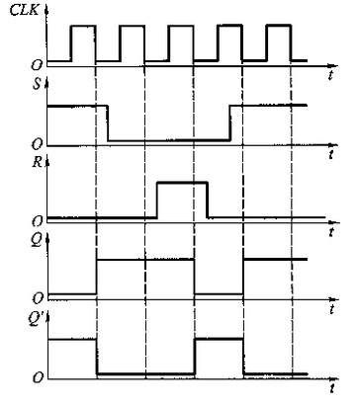
题5.8（P250）
P225，231

Slide 2
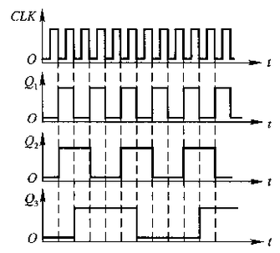
题5.26（P257）

Slide 3
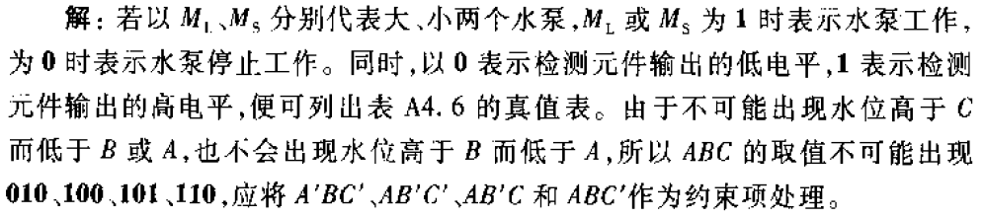
题4.6（P210）

Slide 4
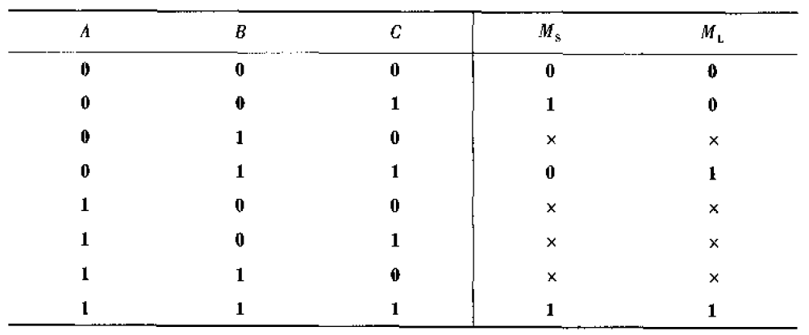
真值表

Slide 5
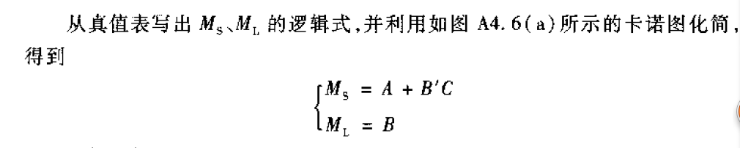
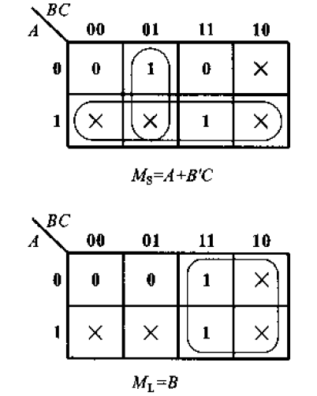
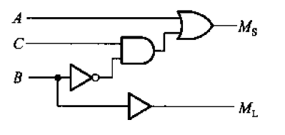

Slide 6
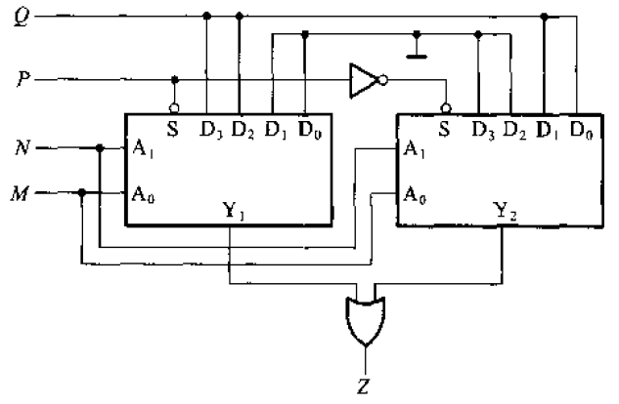

题4.17（P213）

Slide 7
第一章 数制和编码
几种常用数制，如二、十、十六进制
不同数制间的转换
常见编码（8421BCD码，余3码）等

Slide 8
第二章
二值逻辑：1和0 的含义
三种基本运算：与、或、非。
常见逻辑运算及图形符号 P22
逻辑代数的基本公式和常用公式
逻辑代数的基本定理

Slide 9
第二章
逻辑函数的表示方法及相互之间的转换，如真值表*与逻辑函数
最小项(p36最小项性质)
逻辑函数的化简：公式化简法和卡诺图 P39

Slide 10
第三章
二极管，MOS管的开关特性
OD门，OC门可以实现线与
三态门，如三态门的三个状态，总线应用

Slide 11
第四章
二进制编码器——优先编码器
二进制译码器 ——3线-8线译码器
数据选择器
加法器-74LS283
竞争－冒险的概念及产生的原因,消除

Slide 12
第五章
触发器的特点，现态和次态的概念．触发器逻辑功能的表示方法
触发器的特性- JK，D
边沿触发器动作特点
不同逻辑功能触发器之间的相互转换- JK触发器→T触发器, JK触发器→D触发器

Slide 13
第六章
时序逻辑电路的概念-同步和异步
时序逻辑电路的分析 p346 6.2
移位寄存器的特点-双向，单向
计数器-任意进制计数器的构成，74161,74160，实验五
移位寄存器型计数器-扭环形计数器
时序电路的设计方法

